Slide 1


KOTLIN COROUTINES
Topic
Tranner: Doãn Văn Toản
Trannee: Trần Hoàng Việt
*

Slide 2

KOTLIN COROUTINES
Topic
Ví dụ
Coroutines là gì?
Implementation
Coroutines với Retrofit

Slide 3
Usecase
Lấy User từ server
Show User lên UI
fun fetchUser(): User { // make network call // return user }
fun showUser(user: User) { // show user }

Slide 4
Usecase
Callback
RxJava
fun fetchAndShowUser() { fetchUser { user -> showUser(user) } }
fetchUser() .subscribeOn(Schedulers.io()) .observerOn(AndroidSchedulers.mainThread()) .subscribe { user -> showUser(user) }

Slide 5

Usecase
Coroutines
suspend fun fetchAndShowUser() { val user = fetchUser() // fetch on IO thread showUser(user) // back on UI thread }
synchronous
synchronous
asynchronous
asynchronous

Slide 6
Coroutines là gì?
One can think of a coroutine as a light-weight thread. Like threads, coroutines can run in parallel, wait for each other and communicate. The biggest difference is that coroutines are very cheap, almost free: we can create thousands of them, and pay very little in terms of performance. True threads, on the other hand, are expensive to start and keep around. A thousand threads can be a serious challenge for a modern machine.

Slide 7
Coroutines là gì?
Coroutines về cơ bản có thể hiểu nó như một "light-weight" thread, nhưng nó không phải là 1 thread, chúng chỉ hoạt động tương tự 1 thread :v . Một sự khác biệt quan trọng là sự giới hạn : Thread rất hạn chế vì ta biết đến Thread Pool, nó sẽ hạn chế số lượng Thread ở 1 thời điểm,còn coroutines thì gần như là hàng free, hàng nghìn coroutines có thể được bắt đầu cùng một lúc. Chúng cho phép chạy một đoạn mã không đồng bộ theo cách tương tự một mã đồng bộ

Slide 8
Coroutines là gì?
Long running tasks:
Ứng dụng hiển thị tới user liên tục, main thread sẽ update screen với 16 millisecond mỗi giây hoặc thường xuyên hơn sẽ tương đương khoảng 60 fps. Sẽ có rất nhiều các tác vụ chiếm nhiều thời gian xử lý như là parsing một datasets JSON lớn, ghi data vào database hoặc fetching data từ network. Vì vậy, xử lý chúng trên main thread sẽ có thể gây ra treo ứng dụng, giật lag, hoặc freeze rồi dẫn tới ANR

Slide 9
Coroutines là gì?
Với Callback:
là pattern tuyệt vời, tuy nhiên nó sẽ có một vài nhược điểm nhất định. Code sẽ trở nên phức tạp và khó đọc hiểu hơn, không cho phép sử dụng với 1 số feature của ngôn ngữ như Exceptions.
Với RxJava:
Khó tiếp cận, số lượng internal objects được gen ra lớn, ...

Slide 10
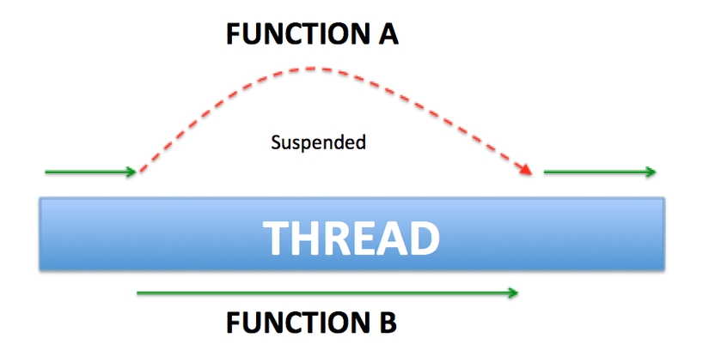
Implementation
Suspend function:
là function có thể dừng việc thực hiện khi chúng được gọi và làm cho nó tiếp tục khi nó đã chạy xong nhiệm vụ của riêng chúng, có thể chạy trên background thread hoặc main thread.
suspend fun fetchAndShowUser() { val user = fetchUser() showUser(user) }

Slide 11
Implementation
Dispatchers:
Quyết định thread nào sẽ thực hiện công việc
IO: Network, disk related work
Default: CPU
Main: UI thread
suspend fun fetchUser(): User { return GlobalScope.async(Dispatchers.IO) { // make network call // return user }.await() }

Slide 12
Implementation
Coroutines Builder:
launch{}: tạo ra một coroutine mới và trả về một tham chiếu đến nó như một đối tượng Job mà không có kết quả trả về.
fun fetchUserAndSaveInDatabase() { // fetch user from network // save user in database // and do not return anything }
GlobalScope.launch(Dispatchers.IO) { fetchUserAndSaveInDatabase() // do on IO thread }

Slide 13
Implementation
Coroutines Builder:
async{}: Tạo ra một coroutine mới và trả về một tham chiếu đến nó như là một Deferred<T> có thể có kết quả, sử dụng cùng với .await() chờ đợi cho một kết quả mà không gây block thread
runBlocking : Block thread hiện tại cho đến khi coroutine thực hiện.
fun fetchFirstUser(): User { // make network call // return user } fun fetchSeconeUser(): User { // make network call // return user }
GlobalScope.launch(Dispatchers.Main) { val userOne = async(Dispatchers.IO) { fetchFirstUser() } val userTwo = async(Dispatchers.IO) { fetchSeconeUser() } showUsers(userOne.await(), userTwo.await()) // back on UI thread }

Slide 14
Implementation
withContext():
ngay lập tức áp dụng bộ dispatcher từ context mới, chuyển việc thực thi trong block sang một luồng khác và sau khi hoàn hành sẽ trở lại luồng hiện tại.
suspend fun fetchUser(): User { return GlobalScope.async(Dispatchers.IO) { // make network call // return user }.await() }
suspend fun fetchUser(): User { return withContext(Dispatchers.IO) { // make network call // return user } }

Slide 15
Implementation
Scopes:
Hữu dụng khi cancel background task
Với activity:
class MainActivity : AppCompatActivity(), CoroutineScope { override val coroutineContext: CoroutineContext get() = Dispatchers.Main + job private lateinit var job: Job }
override fun onCreate(savedInstanceState: Bundle?) { super.onCreate(savedInstanceState) job = Job() // create the Job } override fun onDestroy() { job.cancel() // cancel the Job super.onDestroy() }

Slide 16
Implementation
Scopes:
Hữu dụng khi cancel background task
Với application scope: GlobalScope
GlobalScope.launch(Dispatchers.Main) { val userOne = async(Dispatchers.IO) { fetchFirstUser() } val userTwo = async(Dispatchers.IO) { fetchSeconeUser() } }

Slide 17
Implementation
Exception:
Với launch:
Với async: sử dụng try catch
val handler = CoroutineExceptionHandler { _, exception -> Log.d(TAG, "$exception handled !") } GlobalScope.launch(Dispatchers.IO + handler) { fetchUserAndSaveInDatabase() // do on IO thread }

Slide 18
Example with Retrofit
Instance adapter retrofit:
private fun makeService(okHttpClient: OkHttpClient): MyService { val retrofit = Retrofit.Builder() .baseUrl("some_api") .client(okHttpClient) .addCallAdapterFactory(CoroutineCallAdapterFactory()) .build() return retrofit.create(MyService::class.java) }

Slide 19
Example with Retrofit
Interface API:
interface RetrofitService { @GET("some_endpoint") fun getData(): Deferred<List<MyData>> }

Slide 20
Example with Retrofit
Interface API:
Deferred chỉ đơn giản là trả về một đối tượng của loại đặc biệt, thường được sử dụng với await để tạm dừng để chờ đợi cho nó thực hiện xong mà không gây block main Thread.
interface RetrofitService { @GET("some_endpoint") fun getData(): Deferred<List<MyData>> }

Slide 21
Example with Retrofit
Lấy data -> mapping data hiển thị lên UI
RxJava
Coroutines
override fun getData(): Observable<List<MyData>> { return myService.getData() .map { result -> result.map { myDataMapper.mapFromRemote(it) } } }
override suspend fun getData(): List<MyData> { val result = myService.getData().await() return result.map { myDataMapper.mapFromRemote(it) } }

Slide 22
Example with Retrofit
private var myJob: Job? = null
myJob = CoroutineScope(Dispatchers.IO).launch { val result = repo.getData() withContext(Dispatchers.Main) { //do something with result } }
override fun onDestroy() { myJob?.cancel() super.onDestroy() }

Slide 23


